Slide 1
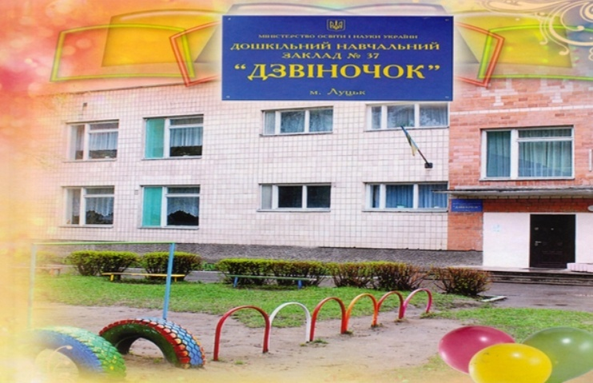
ЗВІТ ДИРЕКТОРА
ДОШКІЛЬНОГО НАВЧАЛЬНОГО ЗАКЛАДУ № 37
Валентини ВІННІК
перед колективом та громадськістю за підсумками діяльності протягом 2022-2023 навчального року

Slide 2
Звіт складено відповідно до наказу Міністерства освіти і науки України від 23 березня 2005 року № 178 «Про затвердження Примірного положення про порядок звітування керівників дошкільних, загальноосвітніх та професійно- технічних навчальних закладів перед педагогічним колективом та громадськістю».
Зміст звіту розроблений на підставі «Положення про порядок звітування керівників дошкільних, загальноосвітніх та професійно-технічних навчальних закладів перед педколективом та громадськістю».

Slide 3
Загальні відомості про ДНЗ №37
Юридична адреса
43023,
Волинська область, місто Луцьк, вулиця Наливайка 6Б.
тел. 71-03-63.
Контакти: lutskdnz37@ukr.net
Мова навчання:
українська
Паспорт закладу
Загальна кількість дітей - 263
Кількість груп: 11
Раннього віку - 2
Дошкільного віку – 9

Slide 4
Для розвитку дитини в дошкільному закладі створені необхідні умови: спокійна й довірлива атмосфера, тісна взаємодія із сім’ями, з дітьми працюють професійні педагоги, які мають певну підготовку, кваліфікаційну категорію та освіту для роботи з дошкільниками:
«спеціаліст вищої категорії, педагогічне звання, «вчитель-методист»- 1педагог, вчитель-логопед;
«спеціаліст І категорії» - 8 педагогів;
«спеціаліст ІІ категорії» - 4 педагоги;
«спеціаліст» - 5 педагогів;
11 тарифний розряд - 12 педагогів.
Кадрове забезпечення
Технічного персоналу -33
Педагогічних працівників - 30

Slide 5
Форми підвищення професійної кваліфікації педагога
№з/п | Перелік | Кількість чоловік | %
1. | Курси ВІППО | 26 | 100%
2. | Вебінари | 10 | 38,4%
3. | Методичні об’єднання | 8 | 30,7%
4. | Школа педагогічної майстерності | 6 | 23%
5. | Клуб вихователя початківця | 3 | 11,5%
6. | Креативні лабораторії | 2 | 7,6%
7. | Майстер - класи | 12 | 46,1%
8. | Семінари-практикуми | 26 | 100%
№з/п | Перелік тверджень | Кількість чоловік | %
1. | Курси ВІППО | 26 | 100%
2. | Вебінари | 10 | 38,4%
3. | Методичні об’єднання | 8 | 30,7%
4. | Школа педагогічної майстерності | 6 | 23%
5. | Клуб вихователя початківця | 3 | 11,5%
6. | Креативні лабораторії | 2 | 7,6%
7. | Майстер - класи | 12 | 46,1%
8. | Семінари-практикуми | 26 | 100%

Slide 6
Теми, які обирають педагоги для професійного зростання
№з/п | Перелік тверджень | Кількість чоловік | %
1. | Законодавче забезпечення процесу ЗДО | 16 | 61,5%
2. | Психологічні особливості роботи зі здобувачами освіти різних вікових груп | 9 | 34,6%
3. | Використання інформаційно-комунікативних технологій в освіті | 10 | 38,4%
4. | Інноваційні технології в освітньо-виховному процесі ЗДО | 14 | 53,8%
5. | Формування у здобувачів освіти громадянської позиції | 12 | 46,1%
6. | Ділове українське мовлення | 8 | 30,7%
7. | Методичні аспекти проведення освітньо-виховної роботи з дошкільниками | 6 | 23%
№з/п | Перелік тверджень | Кількість чоловік | %
1. | Курси ВІППО | 26 | 100%
2. | Вебінари | 10 | 38,4%
3. | Методичні об’єднання | 8 | 30,7%
4. | Школа педагогічної майстерності | 6 | 23%
5. | Клуб вихователя початківця | 3 | 11,5%
6. | Креативні лабораторії | 2 | 7,6%
7. | Майстер - класи | 12 | 46,1%
8. | Семінари-практикуми | 26 | 100%

Slide 8
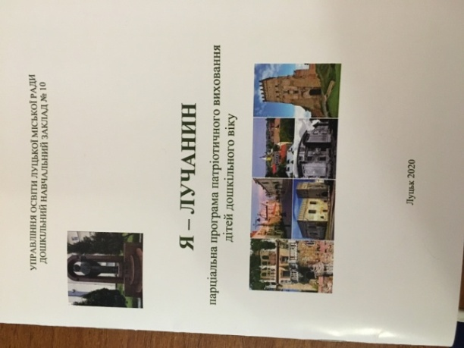
Заклад дошкільної освіти №37 має гуманітарно-естетичне спрямування
Навчально-виховний процес здійснювався за такими програмами: Освітня програма для дітей від 2 до 7 років «Дитина», та парціальними програми з організації театралізованої діяльності в дошкільному навчальному закладі «Грайлик», програма патріотичного виховання дітей дошкільного віку «Я Лучанин».

Slide 9
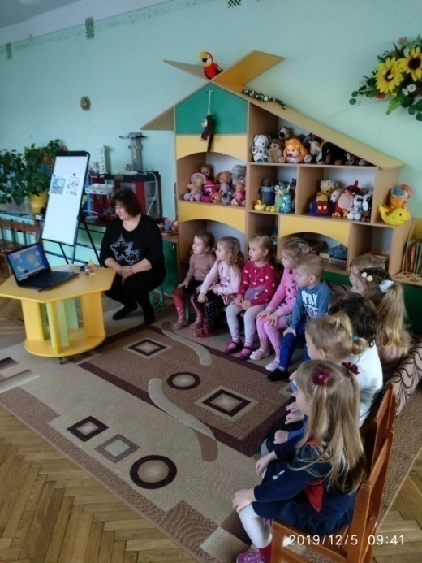
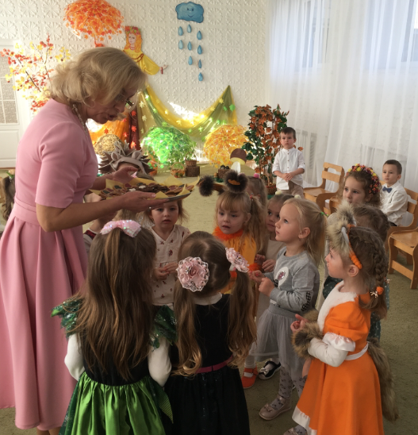
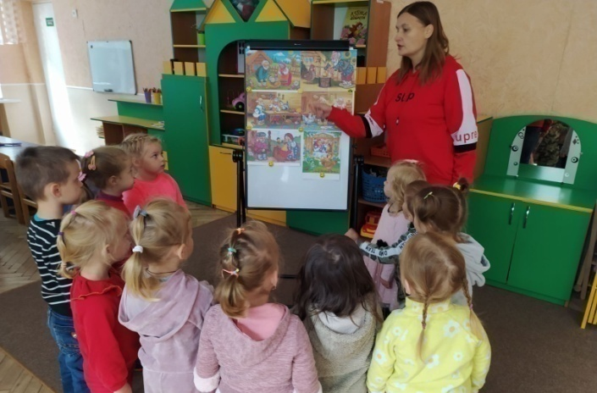
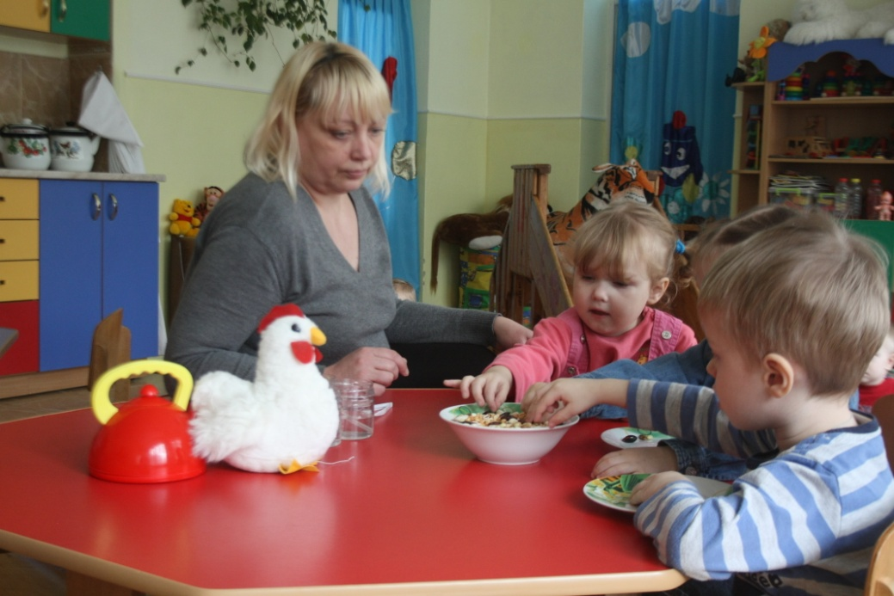
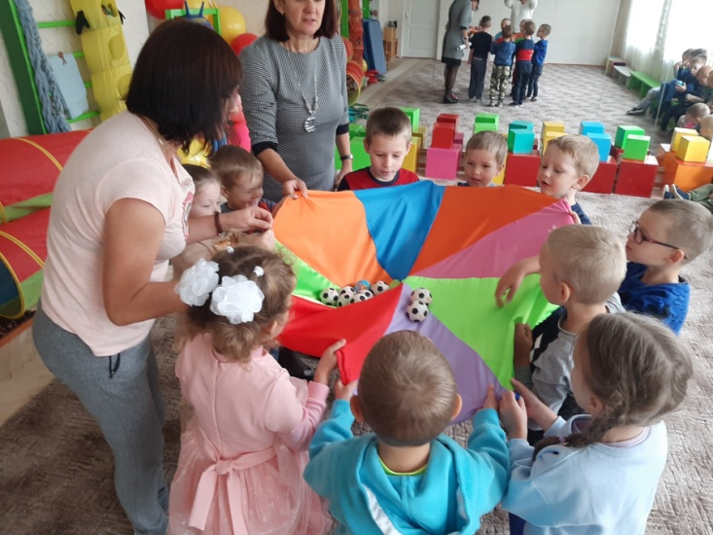
ЦІКАВЕ, ЗМІСТОВНЕ, НАСИЧЕНЕ ЩОДЕННЕ ЖИТТЯ ДОШКІЛЬНЯТ У ЗАКЛАДІ

Slide 10
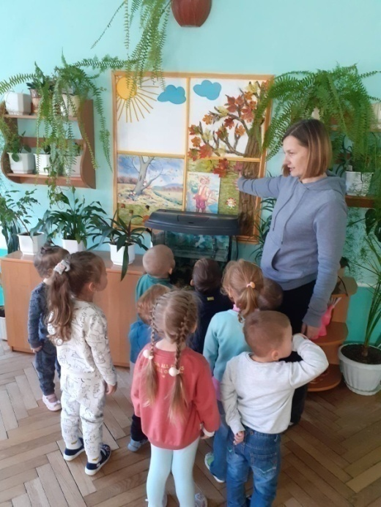
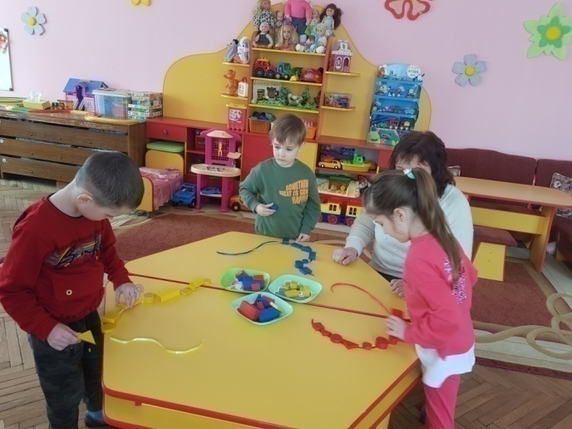
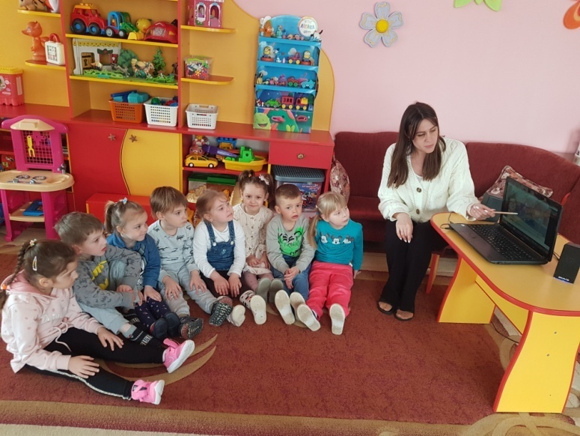
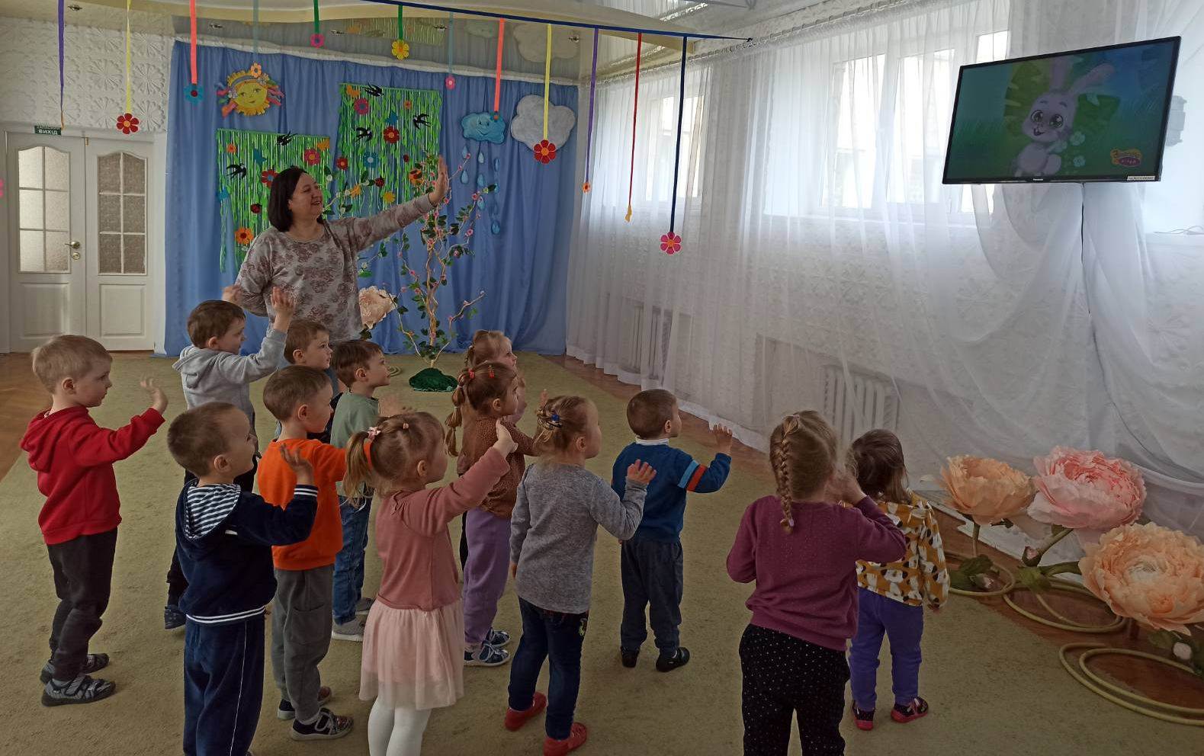
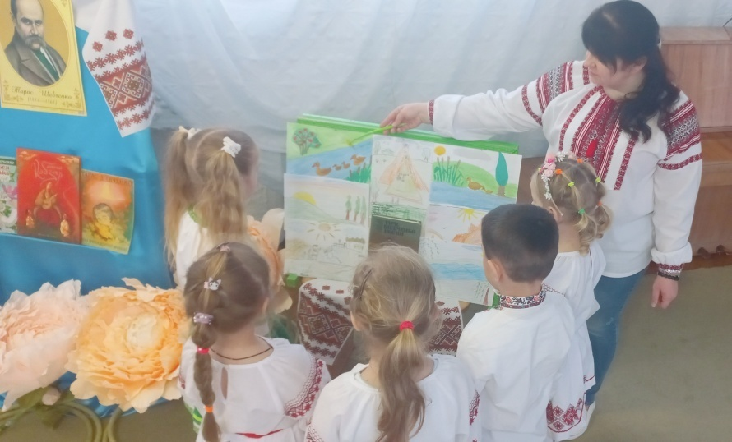
ЦІКАВЕ, ЗМІСТОВНЕ, НАСИЧЕНЕ ЩОДЕННЕ ЖИТТЯ ДОШКІЛЬНЯТ У ЗАКЛАДІ

Slide 11
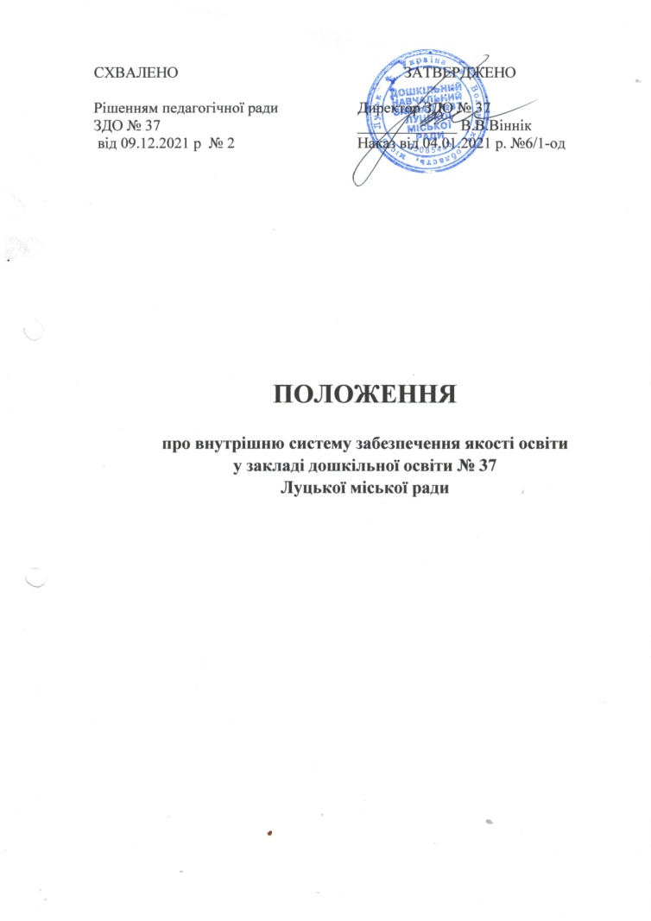
В дошкільному навчальному закладі №37 визначено політику забезпечення якості освітньої діяльності, розроблено Положення про внутрішню систему забезпечення якості освіти, яке схвалено педагогічною радою ЗДО №37 (протокол №2 від 09.12.2021).

Slide 12
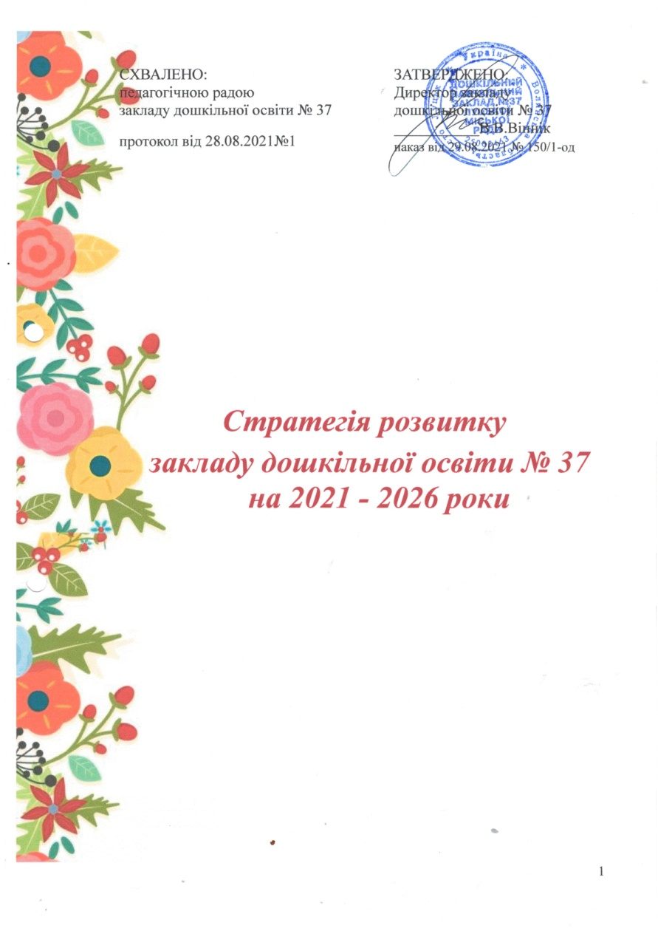
Планування розвитку освітньої системи ДНЗ зумовлено необхідністю кардинальних змін, спрямованих на підвищення якості і конкурентоспроможності закладу освіти, вирішення стратегічних завдань, що стоять перед колективом закладу в нових економічних і соціокультурних умовах.
З цією метою розроблено Стратегію розвитку закладу дошкільної освіти №37 на 2021-2026 роки, яка визначає стратегічні пріоритети розвитку установи, започатковує організаційні шляхи реалізації, обґрунтовує ресурсні потреби, скеровує учасників освітнього процесу до реалізації ціннісних пріоритетів особистості, суспільства та держави на засадах європейських вимірів якості освіти.

Slide 13
КРАЩІ НАПРАЦЮВАННЯ
Участь у XXVIІІ міській виставці дидактичних і методичних матеріалів
«Творчі сходинки педагогів Луцької міської територіальної громади»
Методичні рекомендації “Лепбук як засіб пізнавальної діяльності”, упорядники – вихователі Л.В.Оксенюк, І.В.Зелінська, Л.А.Кулик, В.М.Томилович.
Участь у конкурсі “Заклад дошкільної освіти року – 2023”. Фахова діяльність педагогічних працівників закладу дошкільної освіти – один із напрямків побудови внутрішньої системи забезпечення якості освіти. Грамота департаменту освіти за ІІ місце у конкурсі «Заклад року - 2023».

Slide 14
УЧАСТЬ ПЕДАГОГІВ У МЕТОДИЧНІЙ РОБОТІ ЗДО
Протягом навчального року проведені такі педагогічні ради:
Основні напрямки діяльності педагогічного колективу на 2022-2023 навчальний рік.
Традиції рідного краю як засіб громадянського виховання дошкільників.
Творчі ігри як засіб соціалізації дошкільників.
Реалії та перспективи діяльності дошкільного закладу
Цікавою та плідною була робота з проведення семінарів, як теоретичних так і практичних. Для успішного створення предметно-ігрового середовища у ЗДО був проведений семінар-практикум «Креативні підходи до організації предметно-ігрового розвивального середовища» (вересень 2022р.).
На сьогодні є актуальним питання патріотичного виховання дошкільників. З метою покращення роботи з даного розділу проведено семінар-практикум «Виховуємо патріотизм засобами народознавства», де розглядались питання народознавства як невід'ємної складової патріотичного виховання дітей дошкільного віку.
В квітні 2023 року проведено теоретично-практикум семінар «Соціальний розвиток дитини», який поділений на два засідання.
І засідання «Етапи соціального розвитку дитини дошкільного віку»,
ІІ засідання «Вплив ігор з елементами театралізації на соціально-моральний розвиток дитини».
Відповідно річного плану роботи у жовтні місяці проведено методичну годину «Парціальна програма з патріотичного виховання дітей дошкільного віку «Я - Лучанин»: аспекти реалізації», яку підготувала та провела вихователь Янчук І.Р.
У грудні 2022 р. під час методичної години педагоги ознайомилися з парціальною програмою «Дошкільнятам – освіта для сталого розвитку».
Методична година «Ліплення як один із засобів всебічного розвитку дитини», своїм досвідом поділилася вихователь Семенюк С.Є.
Майстер-клас «Писанка – український оберіг» провела вихователька Соловонюк В.В.

Slide 18
УЧАСТЬ ПЕДАГОГІВ У МІСЬКИХ МЕТОДИЧНИХ ЗАХОДАХ
З метою формування потреби у неперервному підвищенні кваліфікації, набуття та вдосконалення педагогічної майстерності педагоги брали участь у міських методичних заходах за планом роботи міського методичного кабінету, який розміщений в інформаційно-методичному віснику департаменту освіти Луцької міської ради «Освітні горизонти».
Слід відмітити активність таких педагогів:
- Практикум «Платформа Google – ресурс для освітян», вихователь-методист Швець Г.Д.
- Методичний івент «Досвід – пошук – результат», вихователь-методист Швець Г.Д.
- Опорний ЗДО №10 «Інноваційна освітня діяльність як засіб формування різних видів компетентностей у дітей дошкільного віку», вихователь Янчук І.Р.
- Клуб вихователя-початківця ЗДО «компетентні сні кроки до професії», вихователі: Фукс О.В. Кулик Л.А.
- Школа педагогічної майстерності вихователя ЗДО, вихователь Соловонюк В.В., Мозоль В.Я.
- Школа педагогічної майстерності керівників музичних ЗДО – Слісарчук Т.М., Власюк Н.М.
- Освітня естафета педагогічних інновацій керівників музичних «Творчий передзвін» – керівники музичні Слісарчук Т.М., Власюк Н.М.
- Методичне об'єднання сестер медичних старших – Шлангоф І.В.

Slide 19
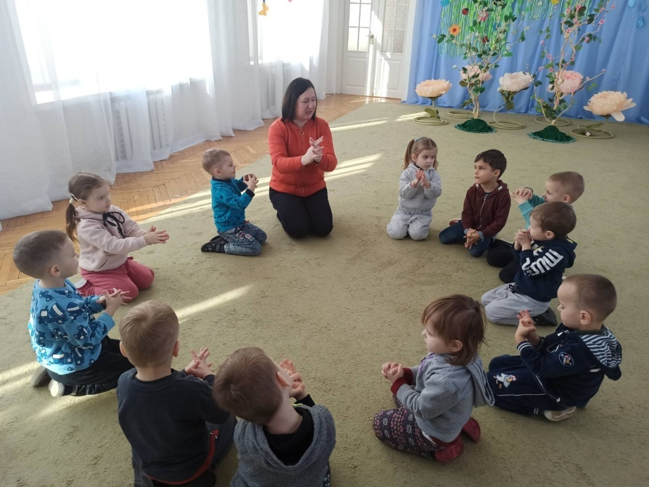
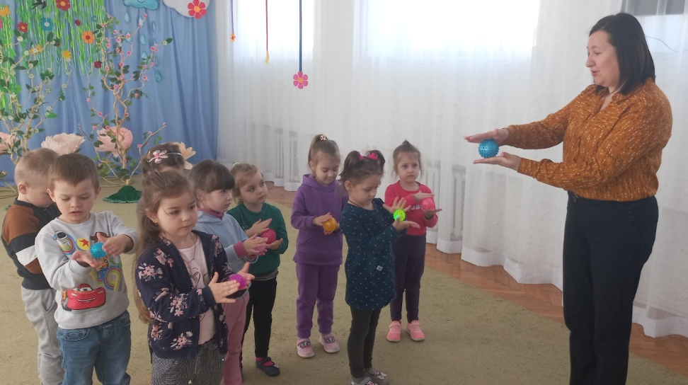
УЧАСТЬ У МІСЬКІЙ МЕТОДИЧНІЙ РОБОТІ
Слід відмітити активну участь вихователя-методиста у міській методичній роботі, методичний івент «Досвід – пошук – результат» з теми «Внутрішня система забезпечення якості освіти: досвід у дії ».
Участь в освітній естафеті педагогічних інновацій керівників музичних « Творчий передзвін ».

Slide 20
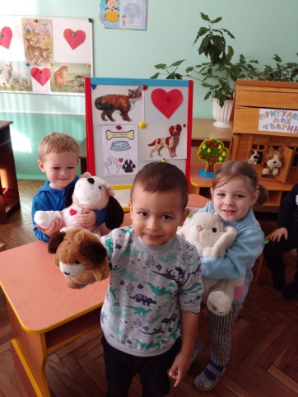
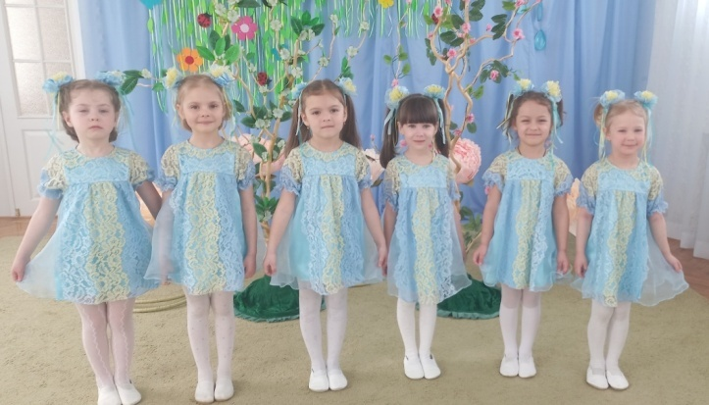
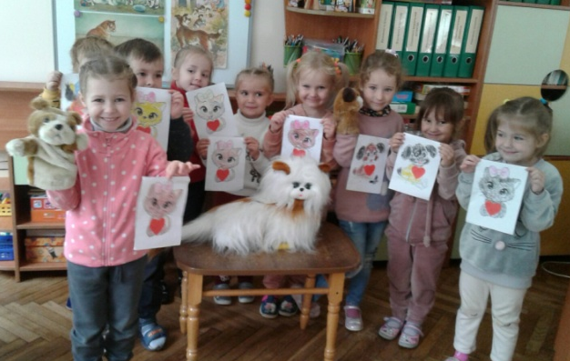
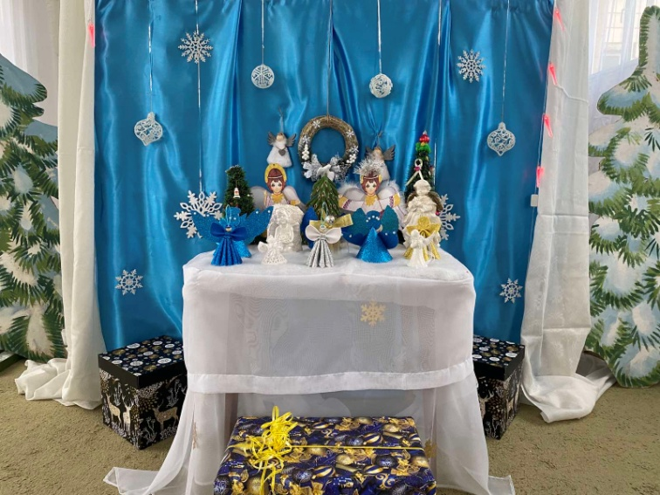
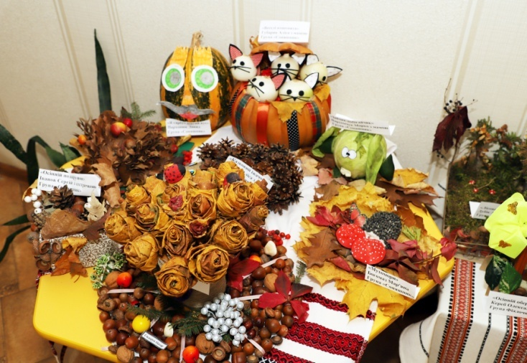
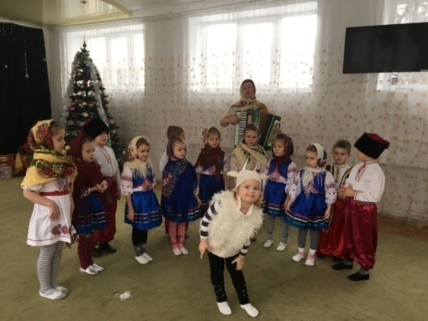
УЧАСТЬ У КОНКУРСАХ І ФЕСТИВАЛЯХ
Педагоги разом з вихованцями долучились до ІІ Міжнародного заняття доброти про гуманне та відповідальне ставлення до тварин, від організаторів БФ «Щаслива лапа».
Участь у міському конкурсі малюнків «Рідне місто».
Участь у міському огляді-конкурсі «Музична скарбничка», нагородженні грамотою департаменту освіти Луцької міської ради за зайняте ІІІ місце.
Конкурс “Українські колядки та щедрівки”
Конкурс-виставка “Разом з батьками дитячими руками”, “Подорож осіннього листочка”, “Зимові фантазії”,“Вернісаж ялинок”,“Котилася писанка ”, “Квіткові фантазії”.
Конкурс малюнка на асфальті.

Slide 21
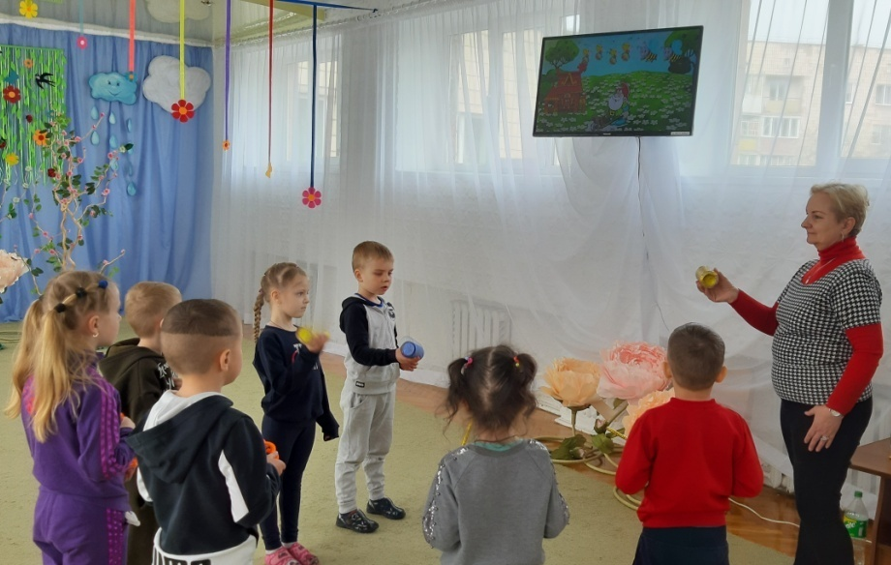
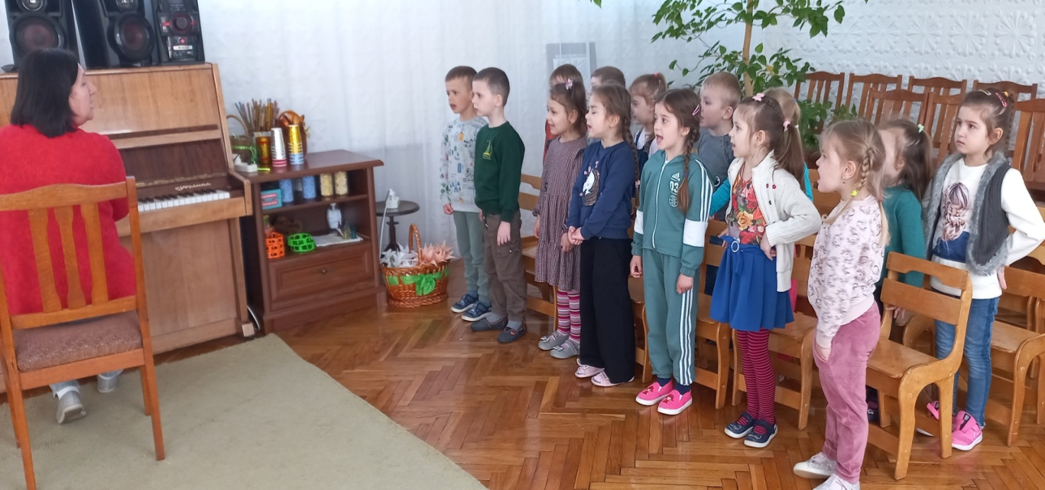
ГУРТКОВА РОБОТА У ЗДО №37
Гурткова робота: вокальна студія «Дзвіночок» - керівник музичний Слісарчук Т.М.; музично-драматична студія «Барвінок» - керівник музичний Власюк Н.М.

Slide 22
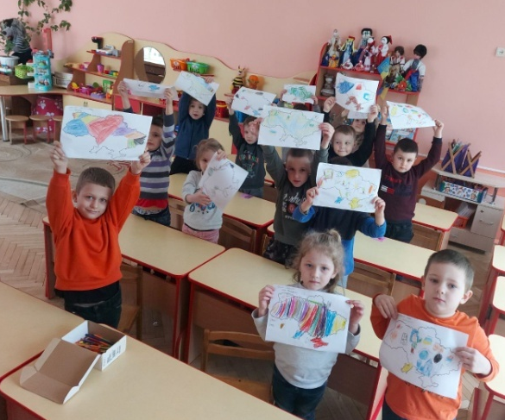
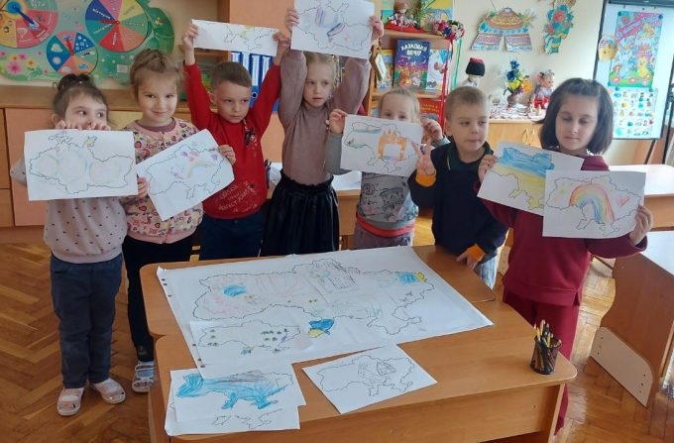
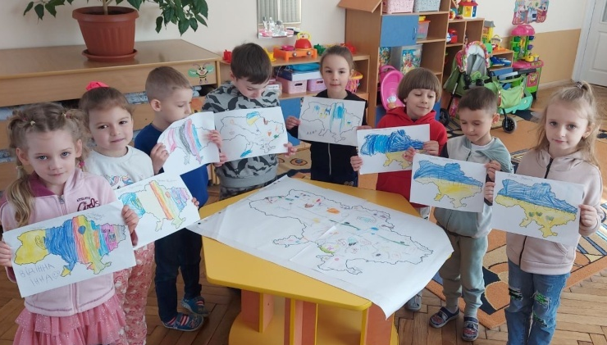
ПСИХОЛОГІЧНИЙ СУПРОВІД РОБОТИ ЗДО №37
Психологічний супровід навчально-виховного процесу здійснює практичний психолог Т.В.Гдира.
Для успішної роботи практичному психологу створенні належні умови, які відповідають вимогам Положення про психологічний кабінет.
На достатньому рівні здійснюється ведення обліково-статистичної документації та матеріалів. Здійснюється психологічний супровід дошкільників на важливих вікових етапах дітей «групи ризику» та обдарованих.
Для роботи практичного психолога створена навчально-методична та матеріальна база на достатньому рівні, яка постійно поповнюється та оновлюється.
З метою здійснення інформаційної підтримки та психологічного супроводу освітнього процесу в умовах воєнного стану, збереження ментального здоров’я та відновлення ресурсності психіки постраждалих осіб, надання практичних рекомендацій та інструментів щодо алгоритмів дій у критичних ситуаціях, оволодіння техніками самопідтримки та підтримки здобувачів освіти і їх батьків та з нагоди відзначення Дня психолога 23.04.2023 р. з 17 по 21 квітня 2023року проходив
Тиждень психології в рамках якого проведено ряд заходів:
консультація «На замітку Сміливому дорослому»;
участь у благодійній акції «Серце до сердечка»;
арт –проєкт «Мрії крізь руїни» з дітьми старшого дошкільного віку.

Slide 23
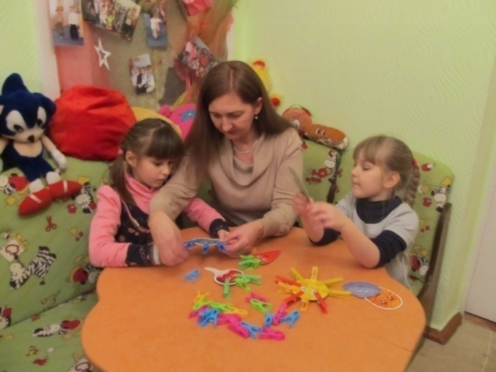
РОБОТА ЛОГОПЕДИЧНОГО ПУНКТУ
Базовий компонент дошкільної освіти визначає принципи формування граматичної правильності мовлення, виховання звукової культури мовлення, формування граматично правильної лексики. Забезпечення максимальної мовленнєвої активності дитини відбувається на заняттях та у повсякденній діяльності.
Діагностування стану мовлення дітей в закладі дошкільної освіти проводить вчитель-логопед «спеціаліст вищої категорії», педагогічне звання «вчитель-методист» Стасюк Т.М. та педагоги вікових груп.
Спостереження за мовленням дітей є систематичним, планомірним, цілеспрямованим впродовж тривалого часу. Робота вчителя-логопеда тісно пов’язана з роботою практичного психолога, вихователями та у тісній співпраці з батьками.

Slide 24
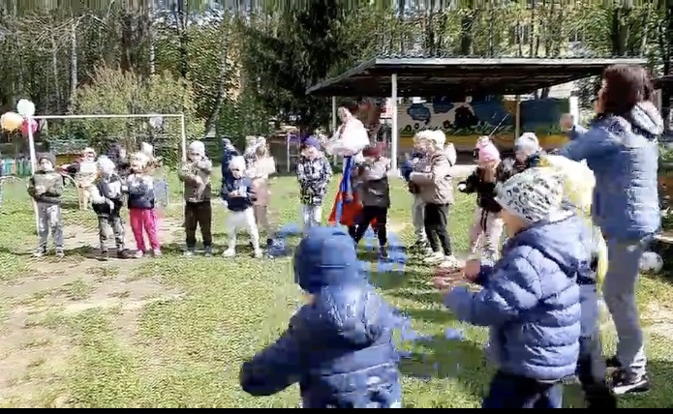
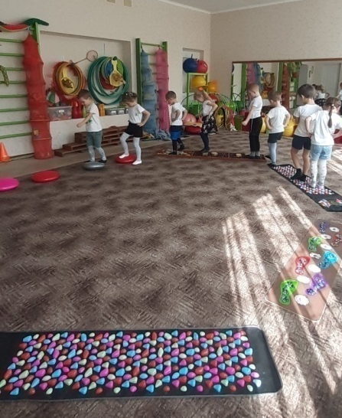
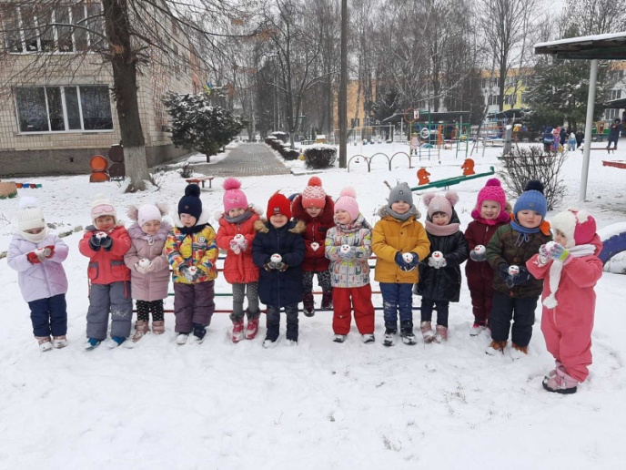
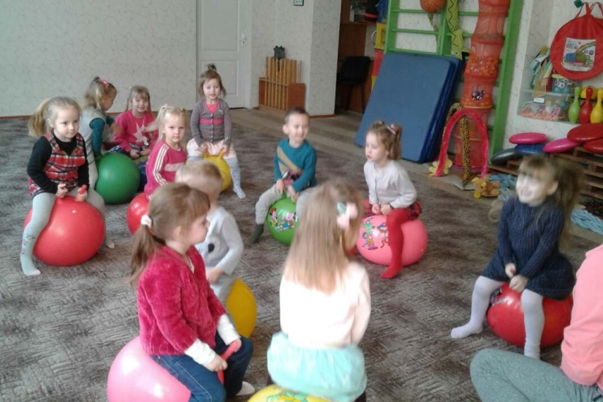
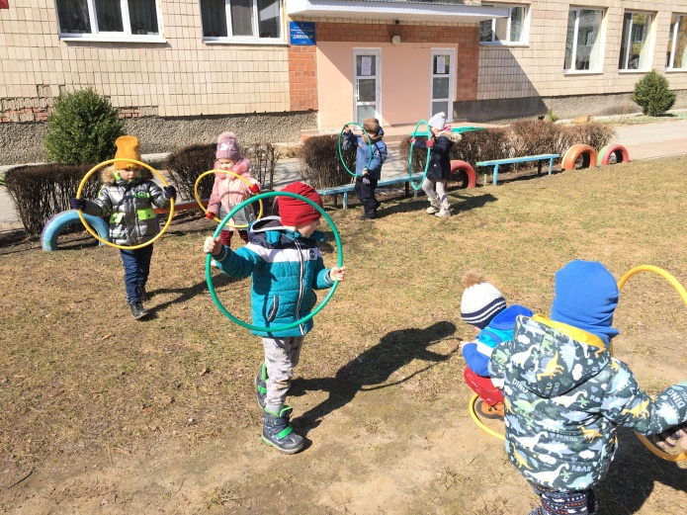
ОРГАНІЗАЦІЯ ФІЗКУЛЬТУРНО-ОЗДОРОВЧОЇ РОБОТИ
Пріоритетним напрямом роботи в ЗДО залишається турбота про фізичний розвиток дітей, зміцнення їх здоров’я. Під керівництвом інструктора з фізичної культури Н.М.Форманюк проводяться заняття з фізичної культури, спортивні свята, розваги,, ранкова гімнастика, фізичні вправи та рухливі ігри на вулиці.

Slide 25
ОРГАНІЗАЦІЯ РОБОТИ
СЕСТРИ МЕДИЧНОЇ СТАРШОЇ
Постійний контроль за станом здоров'я дітей.
Проведення обов'язкових медичних оглядів дітей.
Надання невідкладної медичної допомоги дітям у разі гострого захворювання або травми.
Здійснення контролю за організацією та якістю харчування, дотриманням раціонального режиму освітнього процесу, навчального навантаження.
Контроль за дотриманням санітарно-гігієнічних вимог та протиепідемічного режиму.
Проведення санітарно-просвітницької роботи серед дітей, батьків або осіб, які їх замінюють, та працівників закладу дошкільної освіти.
Ведення звітно-облікової медичної документації в порядку, встановленому МОЗ України.

Slide 26
Форми комунікації з батьками
№ з/п | Перелік | Кількість чоловік | %
1. | Індивідуальні | 26 | 100%
2. | Наочно-письмові | 21 | 80%
3. | Групові | 16 | 61,5%
4. | Колективні | 21 | 80%
5. | Не бачу сенсу в комунікації з батьками | 0 | 0

Slide 27
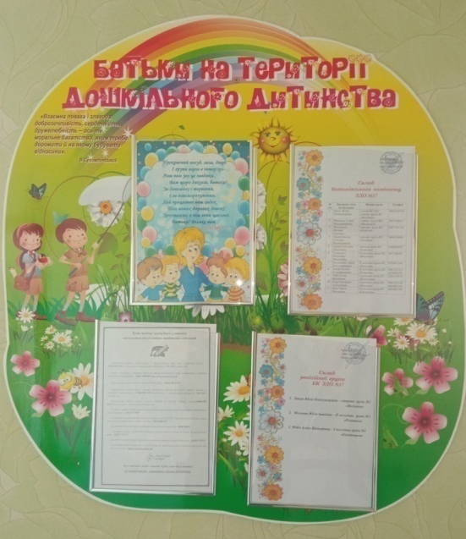
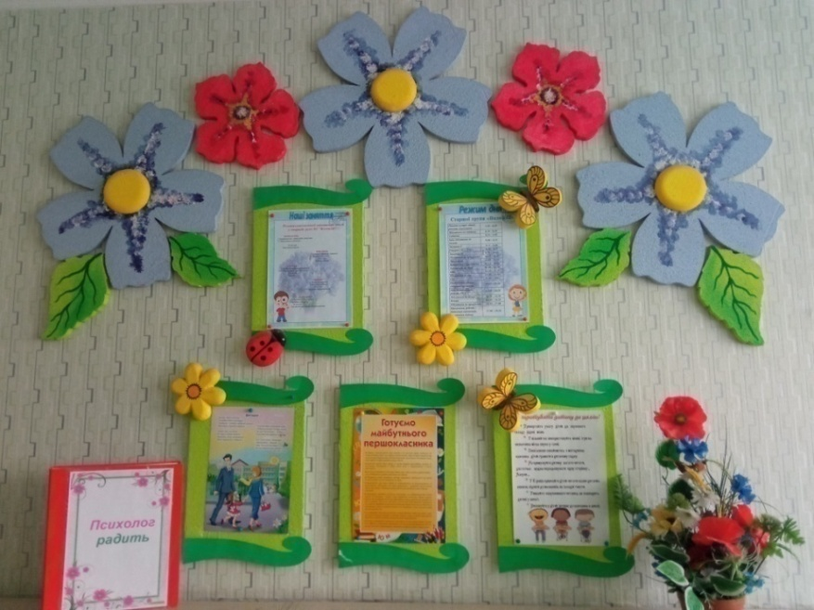
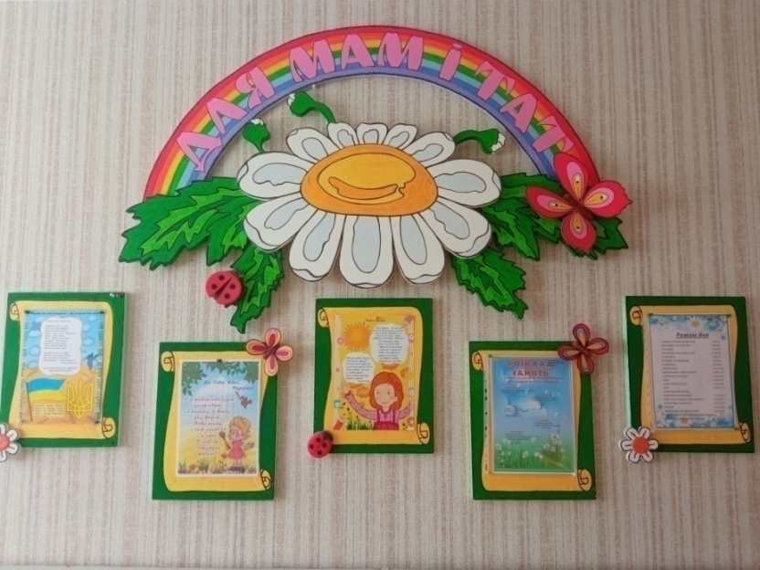
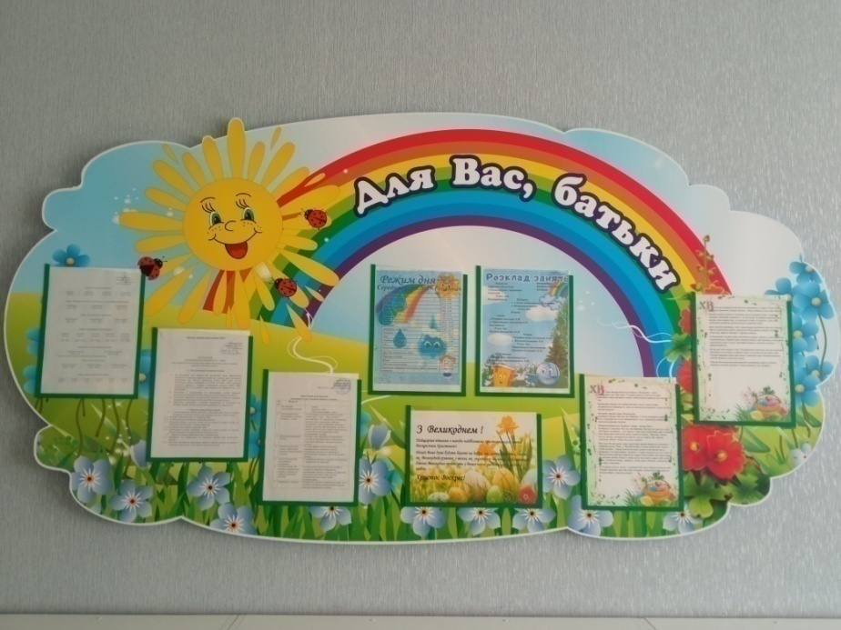
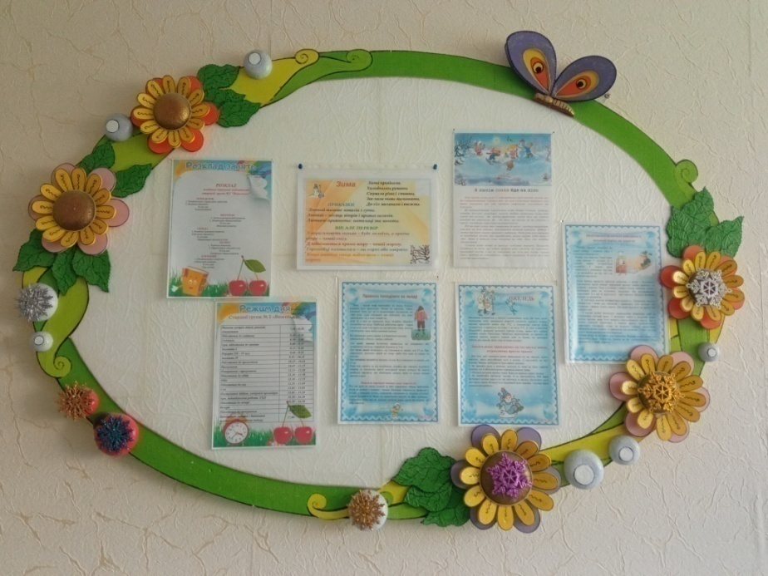
Інформаційні осередки для батьків

Slide 28
ФІНАНСОВО-ГОСПОДАРСЬКА ДІЯЛЬНІСТЬ
Адміністративно-господарська діяльність здійснювалася відповідно з річним планом роботи. Протягом року контролюється освітньо-виховна робота; проводиться системний аналіз комплектування закладу дітьми. Своєчасно ведеться підготовка документів до організованого початку навчального року; проводиться тарифікація педагогічного персоналу; своєчасно надаються звіти. Адміністрацією щоденно контролюється використання енергоресурсів, обладнання, приміщень, території закладу. Уся діяльність персоналу регламентується наказами по закладу.
Питання, які пов’язані з охороною праці, профілактикою травматизму, проблемами цивільного захисту, охорони життєдіяльності дітей, санітарних правил утримання приміщень, збереження майна закладу та дотримання здорового психологічного клімату в колективі вирішуються оперативно з урахуванням проблемних запитів.
Оперативні наради з персоналом проводяться щопонеділка. Загальні збори колективу проводились один раз на навчальний рік.
Заходи щодо зміцнення та модернізації матеріально-технічної бази навчального закладу – є одним із провідних напрямків роботи директора, педагогів ЗДО та батьківської громади.
За сприяння батьківських громад в кожна вікова група поповнилась елементами предметно-ігрового середовища, дидактичними посібниками, наочним матеріалом, проведено оновлення ігрового обладнання на ігрових майданчиках кожної вікової групи, та відповідні ремонтні роботи .
Проведено косметичний ремонт центрального коридору у приміщенні закладу. За державний кошт проведено оснащення найпростішого укриття закладу : освітлення, водопостачання, гігієнічні кімнати. Заклад забезпечений фарбами, миючими та дезінфікуючими засобами.

Slide 29
ДОТРИМАННЯ ВИМОГ ОХОРОНИ ДИТИНСТВА, ТЕХНІКИ БЕЗПЕКИ, САНІТАРНО-ГІГІЄНІЧНИХ ТА ПРОТИПОЖЕЖНИХ НОРМ
З метою збереження життя і охорони здоров’я дітей, навчання безпечної поведінки 2 рази в рік проведено Тиждень безпеки життєдіяльності.
Відповідно до Закону України «Про охорону праці», було проведено навчання та перевірку знань працівників з охорони праці, повторні та позапланові інструктажі з охорони праці, з охорони життя і здоров’я дітей в ЗДО, пожежної безпеки, надання першої медичної допомоги. Двічі на рік, до оздоровчого періоду та початку навчального року, проводилося випробування спортивного та нестандартного обладнання на території дошкільного закладу та в групових кімнатах. Відповідальною особою та громадським інспектором з охорони праці проводяться перевірки обладнання на відповідність вимогам безпеки та видаються приписи. Обладнання, яке не відповідає вимогам вилучається для ремонту чи списується.
Випадків виробничого та дитячого травматизму, за звітний період, зареєстровано не було.

Slide 30
ДИСЦИПЛІНАРНА ПРАКТИКА ТА АНАЛІЗ ЗВЕРНЕНЬ ГРОМАДЯН З ПИТАНЬ ДІЯЛЬНОТІ ЗДО
Практично щодня я як керівник маю можливість спілкуватися з жителями мікрорайону, батьками. Що дає можливість вислухати їх пропозиції, прохання, побажання. Найчастіше батьки звертаються з питань влаштування дітей в ЗДО, або за довідками, що підтверджують перебування дитини в закладі дошкільної освіти.
Заклад дошкільної освіти значно переповнений. При нормі дітей 194 дитини в ЗДО виховується 263 дитини.
Набір дітей в ЗДО згідно нормативно-правових документів та існуючого електронного обліку дітей.

Slide 31
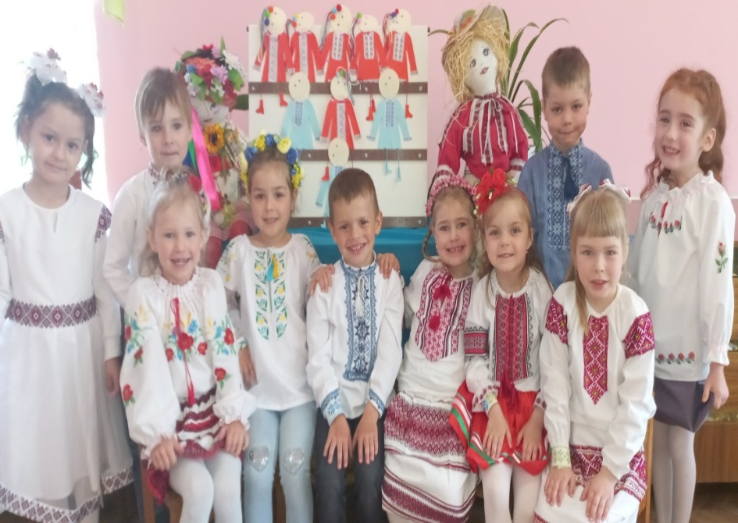
Діти повинні жити у світі гри, казки, музики, малюнка, фантазії, творчості…
В.О.Сухомлинський
Дякуємо за увагу!
Все буде Україна!

